Slide 1
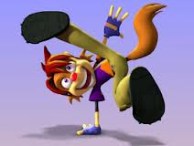
ADHD/DDAI
Disturbi dell’attenzione e l’iperattività
Referente : Marina Ombrato A.S.2012-2013

Slide 2
ADHD/DDAI
La sindrome dei monelli
http://www.youtube.com/watch?v=fP4LIOUTJyc
Referente : Marina Ombrato A.S.2012-2013

Slide 3
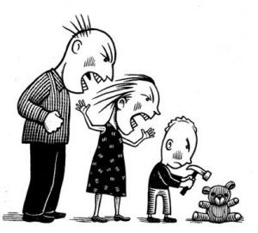
I genitori
ADHD/DDAI
Perché si comporta così?
Sei una calamità!
In cosa ho sbagliato?
Stai un po’ fermo!
Devi smetterla, non si può andare avanti così!
Rompi tutto!
Smettetela di gridare
Non riesco a star fermo come lui!
Sigh!
Referente : Marina Ombrato A.S.2012-2013

Slide 4

Gli addetti ai lavori
ADHD/DDAI
Problemi :
Attenzione
Concentrazione
Percezione
Concettualizzazione
coordinazione del linguaggio e della memoria.
L’iperattività è una sindrome neuro-comportamentale
Referente : Marina Ombrato A.S.2012-2013

Slide 5

N.P.I. neuropsichiatra infantile
ADHD/DDAI
I sintomi possono essere presenti a volte sin dalla nascita:
il bambino piange costantemente, si agita, dorme male, sussulta facilmente.
All’inizio del percorso scolastico i problemi diventano più evidenti
Se
non sta mai fermo…
agita spesso le mani e i piedi…
si dimena sulla sedia…
si alza spesso…
si arrampica e salta dappertutto…
fa fatica a concentrarsi..
è incapace di prestare attenzione più di qualche secondo…
non accetta nessun rifiuto o frustrazione senza sfiorare la crisi di nervi…
È molto emotivo
Forse soffre di iperattività
Referente : Marina Ombrato A.S.2012-2013

Slide 6
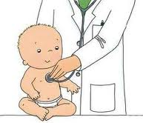

Pediatra
ADHD/DDAI
Diagnosi di DDAI:
un bambino deve presentare almeno 6 sintomi per un minimo di 6 mesi e in almeno
2 contesti.
Manifestazioni presenti prima dei 7 anni che compromettono il rendimento scolastico e/o sociale.
Referente : Marina Ombrato A.S.2012-2013

Slide 7

Cause
ADHD/DDAI
esposizione
durante la vita intrauterina ad alcol, piombo, alcune droghe e sostanze chimiche inquinanti.
carenza
di ossigeno alla nascita
ereditarietà
Referente : Marina Ombrato A.S.2012-2013

Slide 8
Disturbi associati alla sindrome ADHD
ADHD/DDAI
Referente : Marina Ombrato A.S.2012-2013

Slide 9

ADHD/DDAI
I maschi presentano maggiormente problematiche comportamentali
Le femmine presentano maggiormente problemi di attenzione
Referente : Marina Ombrato A.S.2012-2013

Slide 10



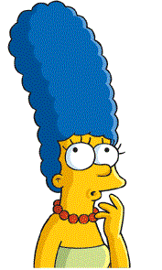



Genitori: cosa fare?
ADHD/DDAI
Aiutare il proprio bambino nella vita di tutti i giorni
Evitare l’effetto sorpresa
Incoraggiare e rendere responsabile
Dare un compito per volta
Creare un ambiente adatto ai suoi bisogni
Riferimenti sicuri
Porre dei limiti
Referente : Marina Ombrato A.S.2012-2013

Slide 11

Terapia farmacologica
ADHD/DDAI
Non esistono cure
Si possono attenuare i disturbi
Farmaci
XXXXX®
Referente : Marina Ombrato A.S.2012-2013

Slide 12

ADHD/DDAI
…però
La somministrazione di un farmaco ha senso se facilita le relazioni e non alimenta deleghe e medicalizzazione controproducente
Referente : Marina Ombrato A.S.2012-2013

Slide 13
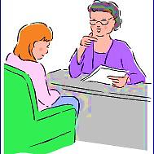
Terapie psicologiche
ADHD/DDAI
Un trattamento psicologico può essere utile per il bambino e la famiglia.
Le psicoterapie e terapie comportamentali permettono al bambino iperattivo di incanalare l’energia, imparando a controllare le proprie emozioni.
Referente : Marina Ombrato A.S.2012-2013

Slide 14

A scuola
ADHD/DDAI
Difficoltà nel prestare attenzione ai dettagli
I lavori sono incompleti e disordinati.
Banali “errori di distrazione”
Il banco è sempre in disordine
Sembra che abbiano la testa da un’altra parte
Referente : Marina Ombrato A.S.2012-2013

Slide 15
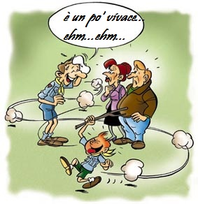
L’extra-scuola
ADHD/DDAI
È UNA VERA PESTE!
Vivace?
Referente : Marina Ombrato A.S.2012-2013

Slide 16

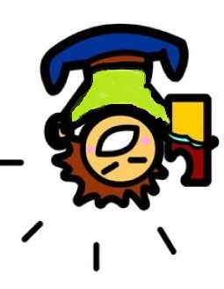

Attenti alle situazioni rischiose
ADHD/DDAI
Un bambino iperattivo fa fatica a mantenere la situazione sotto controllo in un contesto rumoroso.
Si mette a correre dappertutto, a urlare, e diventa ben presto incontrollabile.
Per evitare questo tipo di situazione, è meglio escludere le uscite in luoghi troppo affollati come il cinema.
Referente : Marina Ombrato A.S.2012-2013

Slide 17

Cosa fare?
ADHD/DDAI
È importante mantenere sempre il controllo di sé.
Non perdere il controllo delle proprie emozioni
Referente : Marina Ombrato A.S.2012-2013

Slide 18

Cosa non fare
ADHD/DDAI
Non gridare più forte: quando il bambino disobbedisce o si ribella, entrare in un’ottica di contrattazione con lui è inutile.
Il divieto o il rifiuto devono essere categorici ed espressi in modo chiaro ma calmo, per evitare una escalation della crisi di nervi.
Referente : Marina Ombrato A.S.2012-2013

Slide 19
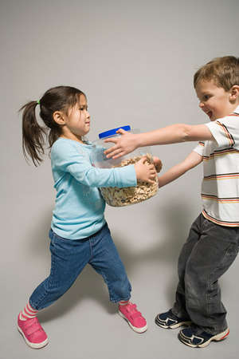
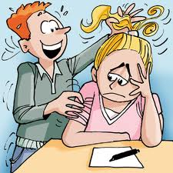

Problematiche sociali
ADHD/DDAI
relazioni interpersonali difficoltose
sono i meno popolari tra i compagni.
alta frequenza comportamenti negativi
sia verbali che non verbali.
bassi livelli di espressione affettiva
aggressività
Referente : Marina Ombrato A.S.2012-2013

Slide 20
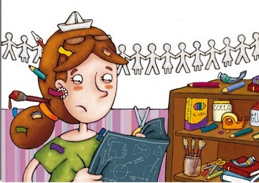
Gli insegnanti
Cosa fare?
ADHD/DDAI
instaurare con loro un rapporto umano.
accertarsi del livello di attenzione
stabilire da subito i confini dei ruoli.
non umiliarlo mai
contatto visivo e affettivo
regole chiare
Referente : Marina Ombrato A.S.2012-2013

Slide 21
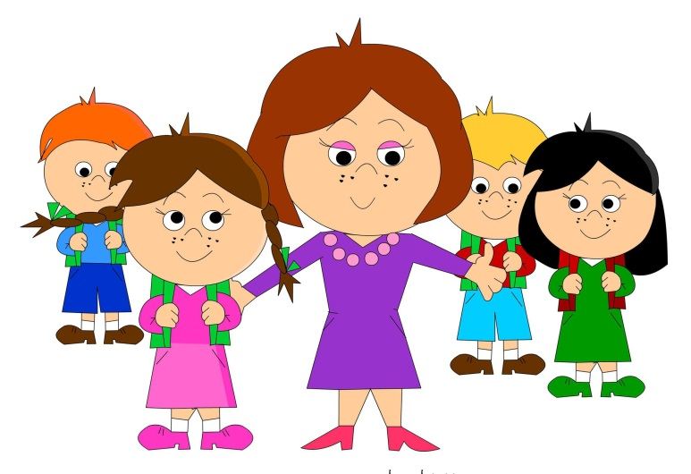
Come fare?
ADHD/DDAI
Mappe logiche
Obiettivi concordati
Strumenti multimediali
Verifiche suddivise
Controllare che scriva sul diario
Gratificazioni
Non sospendere l’intervallo come punizione
Referente : Marina Ombrato A.S.2012-2013

Slide 22

10 modi per semplificarsi la vita in classe
ADHD/DDAI
L’insegnante è il punto di riferimento autorevole e
competente
precisa verbalmente e per iscritto come
eseguire il compito assegnato
Propone consegne brevi e semplici
Invita al riordino routinario materiale scolastico
evita etichettamenti
E poi…
Referente : Marina Ombrato A.S.2012-2013

Slide 23
10 modi per semplificarsi la vita in classe n.2
ADHD/DDAI
Collabora con i genitori
Evidenzia anche i minimi progressi
Comportamenti problematici non pericolosi
dovrebbero essere ignorati per evitare il loro perdurare
Usa rinforzi positivi
Si confronta
con gli esperti
E ancora…
Referente : Marina Ombrato A.S.2012-2013

Slide 24


ADHD/DDAI
Altri consigli
Allontanare gli stimoli visivi distraenti
Far sedere il bambino vicino alla cattedra
Banchi singoli
Contatto oculare costante
Un solo comando alla volta
Ripetere le informazioni più importanti
Aiutare il bambino ad individuare (sottolineandole con diversi colori) le parti importanti o difficili del testo.
Lezioni stimolanti
Ritmo e tono della voce vari quando si spiega.
Attività programmate (con cadenze regolari) e routinarie
Stabilire delle regole chiare e condivise
Proposizioni positive e non divieti
Cercare le novità
Fare brevi e frequenti pause
Aiutare il bambino ad applicare (o inventare) delle strategie
Referente : Marina Ombrato A.S.2012-2013

Slide 25

ADHD/DDAI
n.2
Utilizzare i punti forti ed eludere il più possibile i lati deboli del bambino
Suddividere il lavoro a casa in piccole porzioni
Nel caso di compiti a casa ben svolti: per i bambini più piccoli si sono rivelati utili adesivi o timbri (per esempio una faccina sorridente).
Per i bambini più grandi sortiscono un buon effetto dei “buoni” (per esempio un “buono” per una giornata senza compiti).
Assegnare un cartellino rosso quando non sono stati svolti i compiti: ciò comporta un’ora di “lavoro socialmente utile”.
Prevenire individuando quelle situazioni o cose che fanno esplodere i bambini ADHD, in modo da evitarle
Definire delle regole, scritte su un cartellone e riprese ogni qual volta ne viene violata una.
Referente : Marina Ombrato A.S.2012-2013

Slide 26

ADHD/DDAI
Self-control
Offrire un modello di comportamento pacato e riflessivo
verbalizzare
Offrire una strategia razionale di problem-solving
“Oh no, ho macchiato il quaderno...
bene, devo stare calma...
ora vedo di riparare come posso...
Devo prendere la «cancellina» che mi permetterà di eliminare la macchia!”
Referente : Marina Ombrato A.S.2012-2013

Slide 27

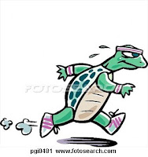


ADHD/DDAI
Attività fisica
Bisogna dare il giusto peso all’attività fisica.
Sport di squadra e che insegnano l’autocontrollo
Referente : Marina Ombrato A.S.2012-2013

Slide 28

ADHD/DDAI
L’infanzia
La frequenza alla scuola dell’infanzia serve ad inserire il bambino nel mondo sociale, fatto di rapporti umani e di regole valide per tutti.
Può diventare utile l'attesa di un anno alla scuola materna affinché il piccolo possa maturare maggiormente e abituarsi a rimanere attento più a lungo.
Referente : Marina Ombrato A.S.2012-2013

Slide 29

ADHD/DDAI
La crescita
insofferenza, impazienza e continui cambi di attività o movimenti del corpo.
Diventa “un’agitazione interiorizzata”
Ostinazione,
scarsa obbedienza alle regole,
prepotenza,
maggior labilità dell’umore, scarsa tolleranza alla frustrazione,
scatti d’ira
e ridotta autostima.
Referente : Marina Ombrato A.S.2012-2013

Slide 30


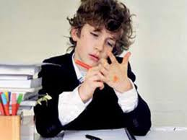
L’adolescenza
ADHD/DDAI
Durante la preadolescenza i ragazzi con DDAI dimostrano scarsa capacità di mantenere amicizie e risolvere i conflitti interpersonali .
Durante l’adolescenza, si osserva una lieve attenuazione della sintomatologia, ma spesso si riscontrano anche altri disturbi mentali, come ad esempio depressione, condotta antisociale o ansia fino a giungere ad avere problemi con la giustizia.
Referente : Marina Ombrato A.S.2012-2013

Slide 31
ADHD/DDAI
Scala SDAI
SCALA PER L'INDIVIDUAZIONE DI COMPORTAMENTI
DI DISATTENZIONE E IPERATTIVITÀ (Scala SDAI, 1996)
Data: ______________
Nome (o sigla) del bambino o della classe oggetto di valutazione
__________________________________________ __________________________________________
L'insegnante deve valutare, per ciascuno dei comportamenti elencati qui sotto, la frequenza con cui essi compaiono.
0, se il bambino non presenta mai quel comportamento | 1, se il bambino lo presenta qualche volta | 2, se il bambino lo presenta abbastanza spesso | 3, se il bambino lo presenta molto spesso
1. Incontra difficoltà a dirigere l’attenzione sui dettagli o compie errori di negligenza | 0 | 1 | 2 | 3
2. Spesso si agita con le mani o i piedi o si dimena sulla seggiola | 0 | 1 | 2 | 3
3.Incontra difficoltà nel mantenere l’attenzione nei compiti o giochi in cui è impegnato | 0 | 1 | 2 | 3
4. Non riesce a stare seduto | 0 | 1 | 2 | 3
5. Quando gli si parla non sembra ascoltare | 0 | 1 | 2 | 3
6. Esperimenta una irrequietudine interna, corre e si arrampica dappertutto | 0 | 1 | 2 | 3
7. Pur avendo capito le istruzioni e non avendo intenzioni ostili, non segue le istruzioni o fatica a portarle a compimento | 0 | 1 | 2 | 3
Referente : Marina Ombrato A.S.2012-2013

Slide 32
ADHD/DDAI
Scala SDAI
8. Incontra difficoltà ad impegnarsi in giochi o attività tranquille | 0 | 1 | 2 | 3
9. Incontra difficoltà ad organizzarsi nei compiti e nelle sue attività | 0 | 1 | 2 | 3
10. È in movimento continuo come se avesse dentro un motorino che non si ferma 11. Evita o è poco disposto a impegnarsi in attività che richiedono uno sforzo continuato | 0 | 1 | 2 | 3
12. Parla eccessivamente | 0 | 1 | 2 | 3
13. Perde oggetti necessari per le attività che deve svolgere | 0 | 1 | 2 | 3
14. Risponde precipitosamente prima ancora che la domanda sia stata formulata interamente | 0 | 1 | 2 | 3
15. Viene distratto facilmente da stimoli esterni | 0 | 1 | 2 | 3
16. Incontra difficoltà ad aspettare il suo turno | 0 | 1 | 2 | 3
17.Tende a dimenticarsi di fare le cose | 0 | 1 | 2 | 3
18. Spesso interrompe o si comporta in modo invadente con altri impegnati in un gioco o in una conversazione. | 0 | 1 | 2 | 3
Totale item dispari: ______________ Totale item pari: ______________ Totale: ______________
Referente : Marina Ombrato A.S.2012-2013

Slide 33
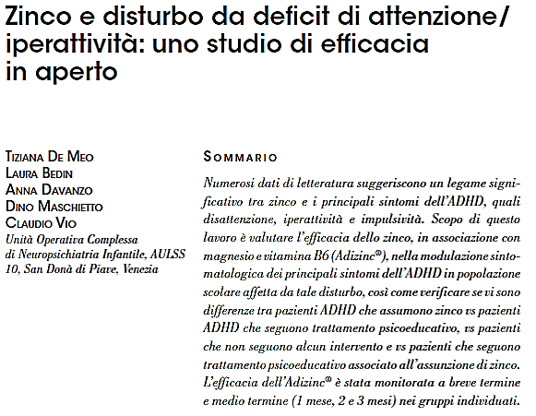
Alcuni studi
ADHD/DDAI
Referente : Marina Ombrato A.S.2012-2013

Slide 34
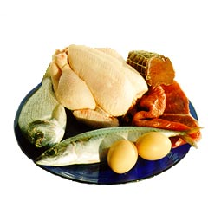
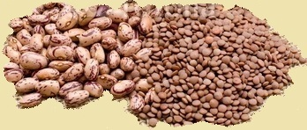
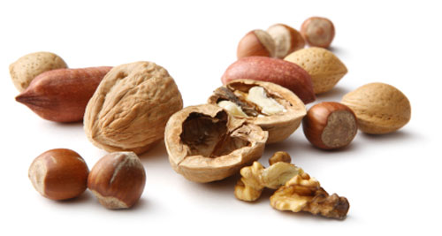

ADHD/DDAI
ADHD e il cibo «buono»
proteine (fagioli, lenticchie e ceci), uova,
carne,
salmone, sardine
noci e nocciole, che facilitano la concentrazione
e, di conseguenza, il lavoro di apprendimento;
Referente : Marina Ombrato A.S.2012-2013

Slide 35
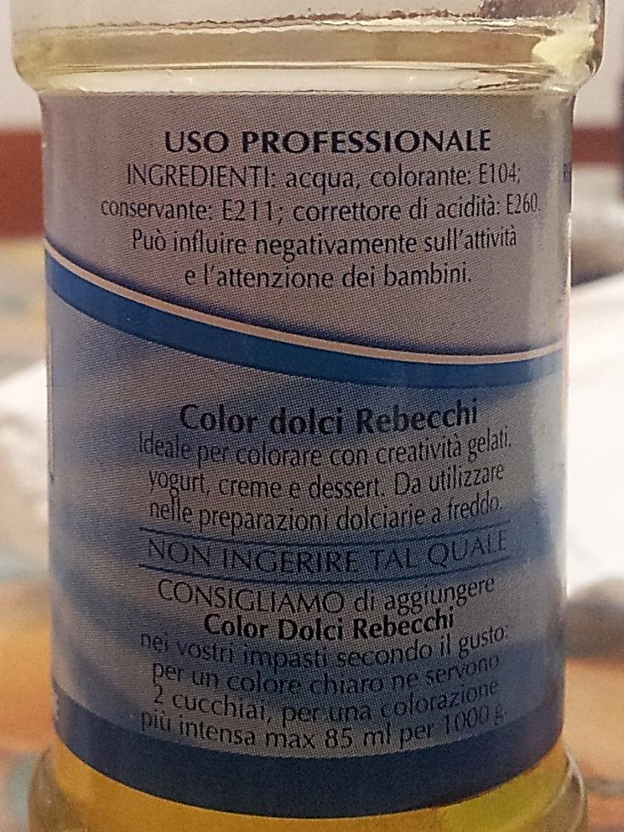
ADHD/DDAI
ADHD e il cibo «cattivo»
Coloranti alimentari , “coloranti azoici” ovvero : E 102, E 104,
E 110, E 122, E 124 ed E 129, usati per caramelle, dolciumi, snack, prodotti da forno e bevande analcoliche.
Nel dicembre del 2008
il Parlamento Europeo
ha imposto, per gli alimenti che li contengano, una dicitura sull’etichetta della confezione
Referente : Marina Ombrato A.S.2012-2013

Slide 36
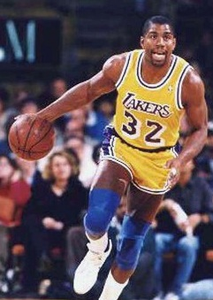
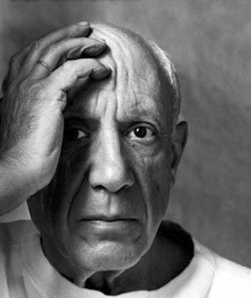
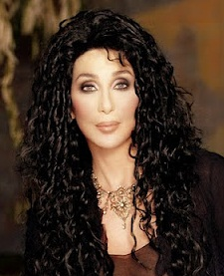
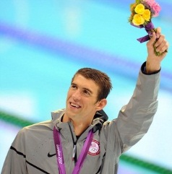

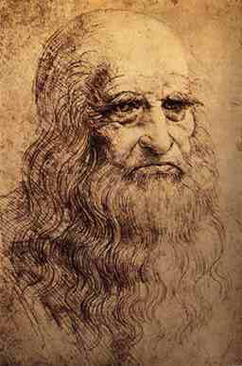
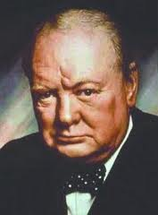
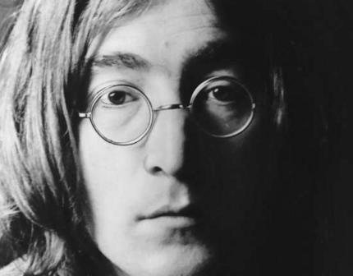
Alcuni personaggi famosi con ADHD
ADHD/DDAI
Referente : Marina Ombrato A.S.2012-2013

Slide 37

ADHD/DDAI
Alla prossima!
Referente : Marina Ombrato A.S.2012-2013

